Slide 1
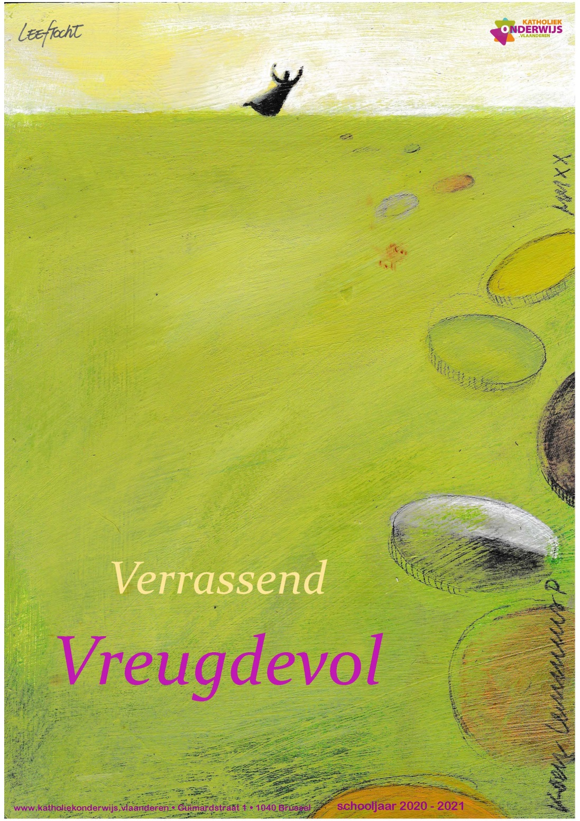
Schooljaar 2020-2021

Slide 2
Verrassend vreugdevol
Vreugde
is de sleutel
om te komen
tot liefde,
nabijheid
en aandacht voor de ander!
Alegria!
Lied van Cirque du soleil

Slide 3
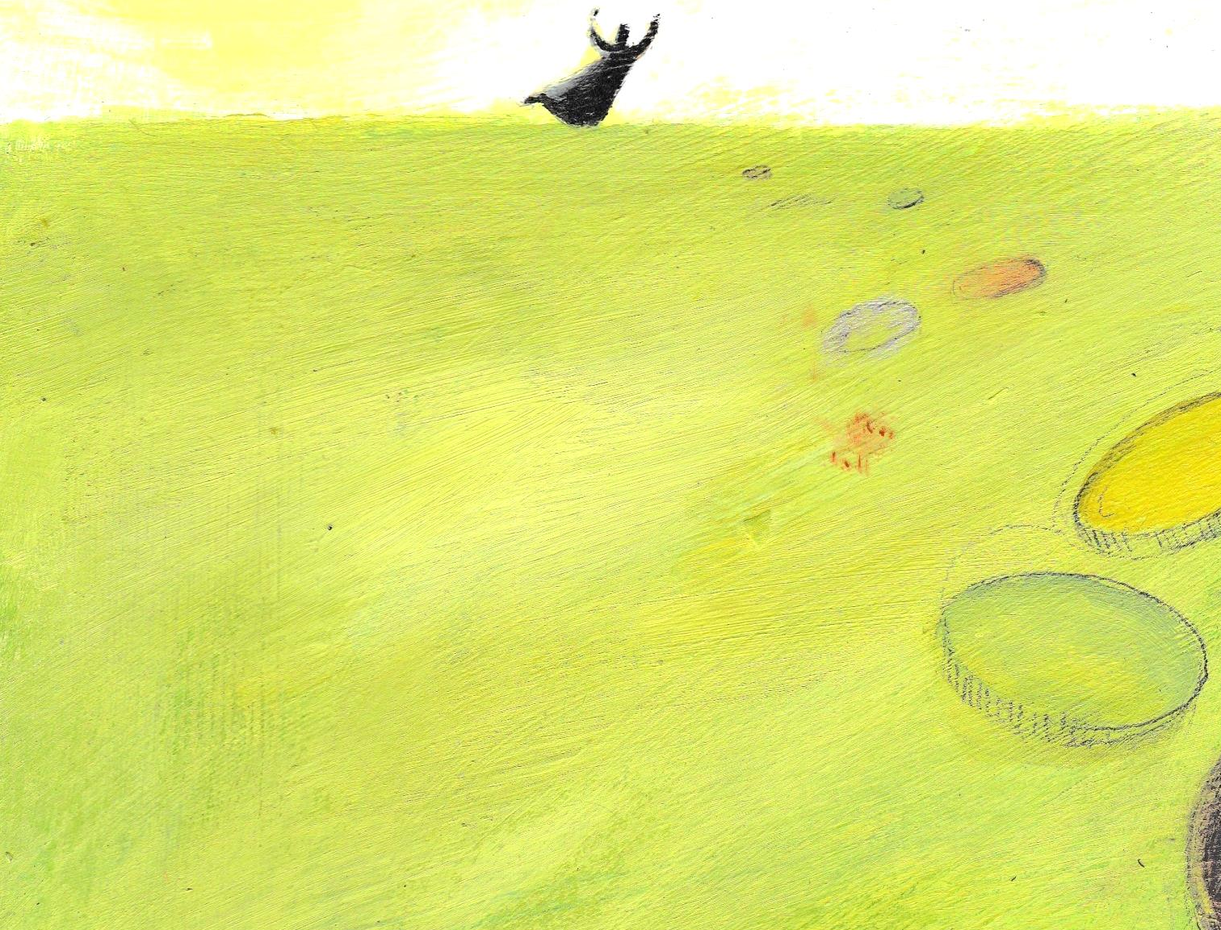
Kinderen en jongeren
volop kansen geven
om zich te vormen,
daar is het je om te doen
als onderwijsmens.
Inspiratie daarvoor vind je
bij Jezus van Nazareth
en de christelijke geloofstraditie.
Ze vertolken
een pedagogie van de hoop.
Ze geven richting
aan het vormingsproces
met wegwijzers als
duurzaamheid, gastvrijheid,
generositeit,
kwetsbaarheid en belofte
rechtvaardigheid
uniciteit in verbondenheid
en verbeelding.

Slide 4
Zo wordt een katholieke dialoogschool
een oefenplaats
voor het volle mens- en medemens-zijn.
Die weg opgaan
is verrassend vreugdevol.
De vreugde toont zich
in een waaier aan verschijningsvormen,
zo kleurrijk als een regenboog.
We zoeken dit schooljaar
naar vindplaatsen van vreugde
en delen ze
als proviand voor onderweg.

Slide 5
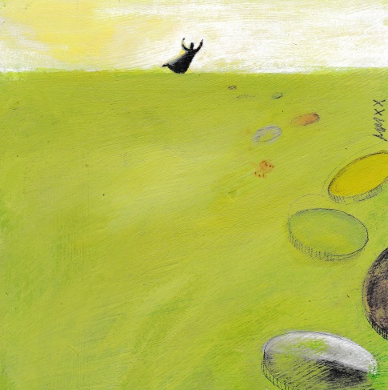
‘Stel dat een vrouw
tien zilveren munten heeft, maar er één kwijtraakt.
Dan gaat ze die toch zoeken?
Ze doet een lamp aan en veegt haar huis
totdat ze de munt vindt.
En als ze hem gevonden heeft,
dan roept ze haar vriendinnen en de buren.
En ze zegt: ‘Laten we feestvieren!
Want ik was mijn zilveren munt kwijt,
maar ik heb hem gevonden.’
Lc 15,8-9 Bijbel in gewone taal

Slide 6
verrassend vreugdevol
samen leren en werken
De dromen van vandaag zijn het materiaal van de wereld van morgen.
Peter Gabriël
leeftocht in alle kleuren van de regenboog: september kleurt indigo

Slide 7
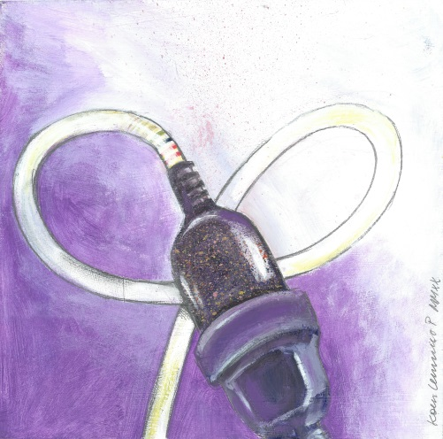
Met elkaar en samen
met kinderen en jongeren
werken onderwijsmensen
een schooljaar lang
aan een gezamenlijke droom.
Het samenspel
van kunst en kunde
maken van het vormingsproces
een uniek verhaal,
een vindplaats
van duurzame en gedeelde vreugde.
verrassend vreugdevol groeien als katholieke dialoogschool

Slide 8
verrassend vreugdevol
zingeving en spiritualiteit beleven
Bomen met diepe wortels zijn sterker en kunnen gemakkelijker meebuigen als er maatschappelijke aanpassing wordt gevraagd. Als je niet weet wat je wortels zijn, klap je bij storm meteen om.
Yvonne Zonderop
leeftocht in alle kleuren van de regenboog: oktober kleurt blauw

Slide 9
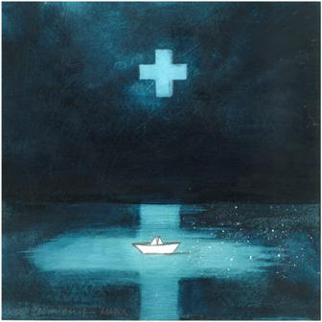
Zingeving en spiritualiteit
geven een diepe vreugde.
Ze wortelen ons stevig,
zodat we ook in stormweer
overeind blijven.
Ze bieden
een vaste ankerplaats
in het woelige water
van alledag.
verrassend vreugdevol groeien als katholieke dialoogschool

Slide 10
verrassend vreugdevol
graag zien en gezien worden
Hoop is het geloof dat het goed komt. Liefde is het vertrouwen dat het goed is.
A. Barendrecht
leeftocht in alle kleuren van de regenboog: november kleurt rood

Slide 11
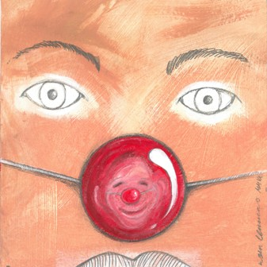
Graag zien,
gezien worden
én graag gezien worden:
ze vormen een eeneiige drieling.
Samen doen ze elk van ons groeien
en blozen van vreugde,
van klein tot groot,
van jong tot oud.
verrassend vreugdevol groeien als katholieke dialoogschool

Slide 12
verrassend vreugdevol
het onverwachte verwelkomen
Het leven is als het zingen van een lied dat je niet gerepeteerd hebt.
Joseph Hill Whedon
leeftocht in alle kleuren van de regenboog: december kleurt zilver

Slide 13
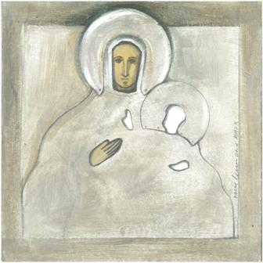
Open en ontvankelijk zijn
voor het onverwachte
is niet altijd makkelijk,
maar toch is het verrassend vreugdevol
om het nieuwe
vanuit verwondering
te verwelkomen.
verrassend vreugdevol groeien als katholieke dialoogschool

Slide 14
verrassend vreugdevol
het onverwachte verwelkomen (bis)
in tijden van corona
We werden verrast door corona.
Onaangenaam verrast
om het zacht uit te drukken.
Je was allesbehalve welkom, corona.
Maar we leerden met je leven,
we moesten wel.
En zie, gaandeweg werd je
verrassend vreugdevol …
… want alles is twee,
alles heeft een keerzijde.
Er is wel
en er is wee.
Corona, jij bent wee.
Je haalde ons uit elkaar.
Maar corona, je bent ook wel.
Je doet ons immers beter beseffen
dat we elkaar toebehoren,
dicht bij elkaar.
Zo is er niet alleen
wel en wee,
want zo is alles zowel
wel als wee.
Verrassend
vreugdevol.
Toch?
verrassend vreugdvol groeien als katholieke dialoogschool

Slide 15
verrassend vreugdevol
vieren
Vertrouw
op je kracht
en vier
het leven!
M-J. Ramaekers
leeftocht in alle kleuren van de regenboog: januari kleurt geel

Slide 16
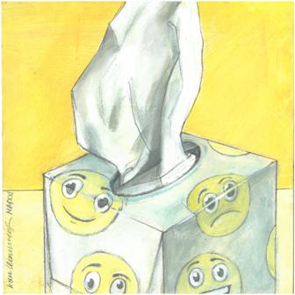
Een heel jaar lang
vieren we elke dag
het leven,
in al zijn facetten,
in lief en leed,
in vreugde en soms ook verdriet.
We vieren al wat ons raakt
en ook wat ons te boven gaat.
verrassend vreugdevol groeien als katholieke dialoogschool

Slide 17
verrassend vreugdevol
spelen
Leven is speelsheid …
We moeten zo spelen dat we de magie om ons heen weer kunnen ontdekken.
Flora Colao
leeftocht in alle kleuren van de regenboog: februari kleurt groen

Slide 18
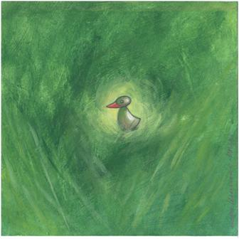
Spelen is niet alleen voor kinderen
maar voor ons allen
een verrassend vreugdevolle
manier van zijn.
Het helpt onszelf te vergeten
en helemaal in iets op te gaan,
te revalideren
wanneer vermoeidheid ons velt,
lichtvoetig
door het leven te gaan
en de magie om ons heen
te (her)ontdekken.
verrassend vreugdevol groeien als katholieke dialoogschool

Slide 19
verrassend vreugdevol
experimenteren
De echte ontdekker is niet degene die nieuwe landen vindt, maar degene die met nieuwe ogen kijkt.
Marcel Proust
leeftocht in alle kleuren van de regenboog: maart kleurt violet

Slide 20
Ontdekkingen en uitvindingen
zijn vaak het resultaat
van uitproberen.
Het vinden doet ons hoera roepen
maar ook het zoeken zelf
kan verrassend vreugdevol zijn.
De school is daarvoor een oefenplaats.
Probeer het maar uit.
verrassend vreugdevol groeien als katholieke dialoogschool

Slide 21
verrassend vreugdevol
delen
Om echt te kunnen genieten van vreugde, moet je iemand hebben om het mee te delen.
Mark Twain
leeftocht in alle kleuren van de regenboog: april kleurt zwart-wit

Slide 22
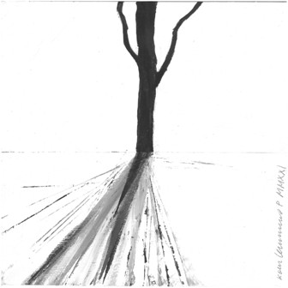
Van harte delen
is de ander echts iets gunnen
zonder wat terug te verwachten.
En het geeft dubbele vreugde:
we doen er de ander plezier mee
en het maakt ook onszelf blij.
Delen heeft tal van facetten:
behalve bezittingen
kunnen we ook taken en lasten,
onze kwetsbaarheid,
ons geloof
en nog zoveel meer delen.
Ja, onze vreugde zelf
kunnen we ook delen.
Dat is het toppunt
van verrassend vreugdevol delen.
verrassend vreugdevol groeien als katholieke dialoogschool

Slide 23
verrassend vreugdevol
genieten
Wanneer je wakker wordt denk aan wat een kostbaar voorrecht het is om te leven;
om te ademen,
om na te denken,
om te genieten,
om lief te hebben.
Marcus Aurelius
leeftocht in alle kleuren van de regenboog: mei kleurt goud

Slide 24
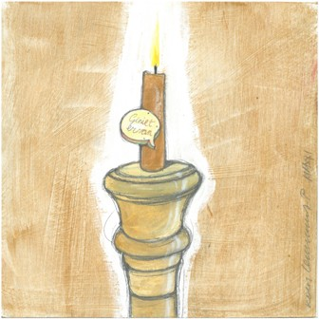
Wanneer we zinvol vinden
wat we doen
en er daarbovenop
nog van genieten ook,
dan wordt het leven
verrassend vreugdevol
met een gouden randje.
verrassend vreugdevol groeien als katholieke dialoogschool

Slide 25
verrassend vreugdevol
danken
De wortel van vreugde is dankbaarheid. Het is niet de vreugde die ons dankbaar maakt; het is de dankbaarheid die ons blij maakt.
David Steindl-Rast
leeftocht in alle kleuren van de regenboog: juni kleurt oranje

Slide 26
Beseffen we wel goed
wat we allemaal krijgen?
Het leven zelf om te beginnen,
maar ook de vele kansen,
de talrijke ontmoetingen,
de belevenissen van dit schooljaar,
de vakantie die komt …
Het nodigt ons uit
om dankbaar in het leven te staan.
Dankbaar zijn is de wortel
van verrassend vreugdevol leven.
verrassend vreugdevol groeien als katholieke dialoogschool

Slide 27
verrassend vreugdevol
Vreugde kleurt.
Kleurrijk leven
delen met elkaar.
Op zoek naar
een kleurenpalet
aan talenten.
Je eigen kleur beleven.
Mogen zijn wie je bent,
met respect voor
de kleurschakering
van de ander.
Die ander helpen
zijn kleur te ontdekken.
Je laten verrassen
door de veelheid aan kleur
in het leven.
In het spoor gaan
van Hem
die kleur geeft
aan het leven van velen:
Jezus van Nazareth.
Aldus een mens zijn
met een blije boodschap,
een vreugdemens.
Peter

Slide 28
samen bidden
Goede God,
we staan aan het begin
van een nieuw schooljaar.
Help ons tien maanden lang
samen te dromen en te werken,
in alle kleuren van de regenboog.
Help ons een diepere bron aan te boren,
open te staan voor zingeving
en U op het spoor te komen.
Jezus van Nazareth had
een speciale band met U.
Hij zat vaak met mensen aan tafel
en vierde het leven.
Hij wees zijn medemensen een weg naar U
en tekende U als een vader
die om mensen geeft
en blij is als het hun goed gaat.
Jezus kan onze gids zijn op onze levensweg,
in respect en dialoog
met andere levensovertuigingen.
Help ons U te herkennen
in onze medemensen.
Help ons U te vinden in momenten
waarin we graag zien en gezien worden,
wanneer we genieten, spelen,
experimenteren,
delen en danken.
Breek ons open,
behoed ons voor verstarring,
help ons ongebaande wegen te gaan
en het onverwachte te verwelkomen.
Wees ons nabij en ga met ons mee
op de weg van hoop en vreugde.
Amen.

